Slide 1



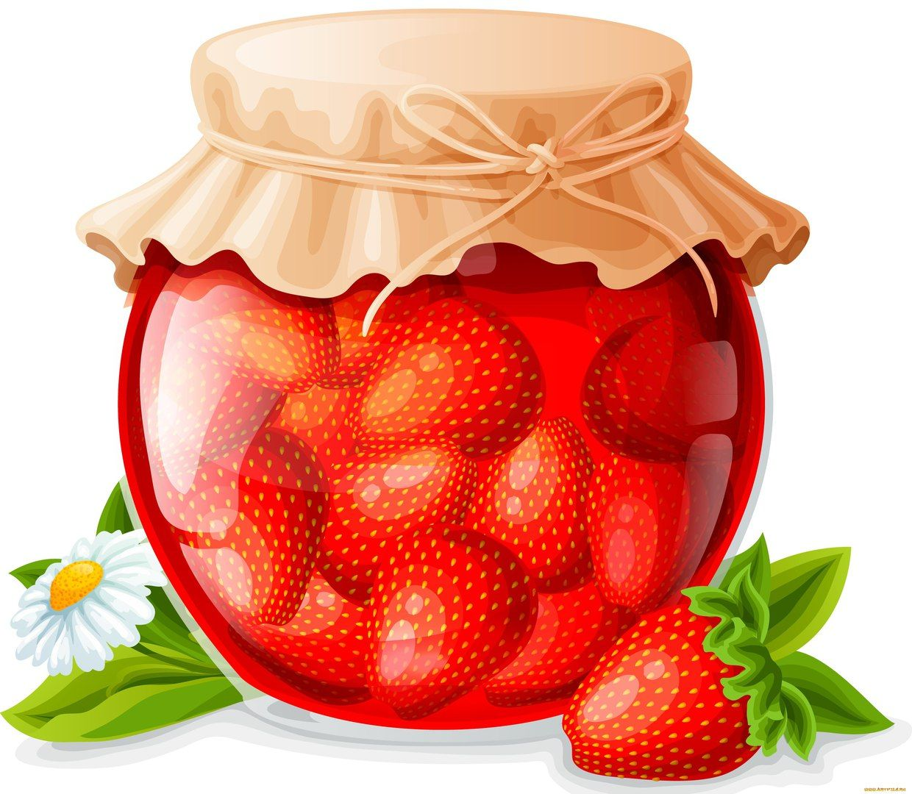
Кроссворды «Времена года. Осень»

Slide 2

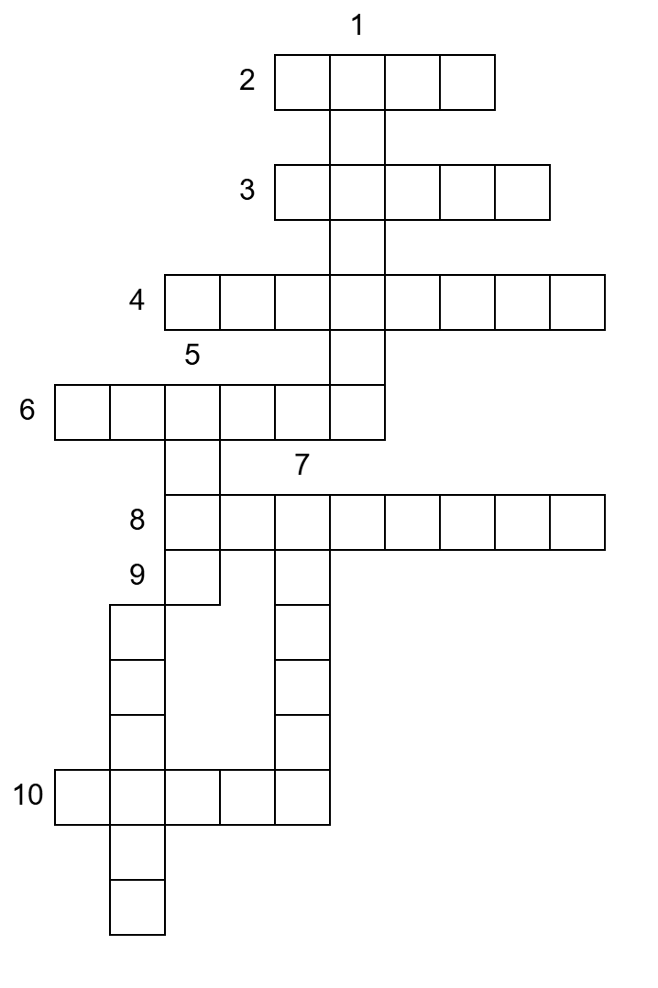

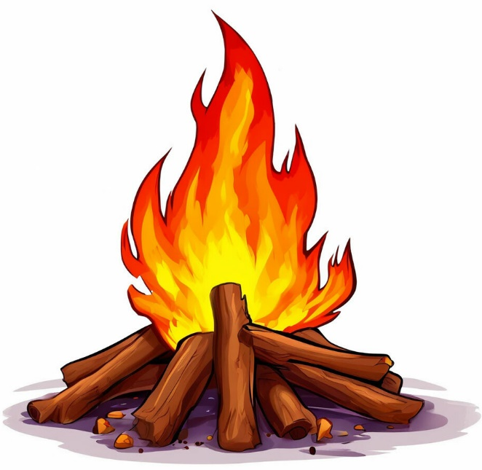
Кроссворд №1.
1. Самый длинный месяц осени.
2. Защищает от дождя.
3. Они улетают в теплые края.
4. Коллекция засушенных растений.
5. Опадает с деревьев.
6. Созревает осенью на дубе.
7. Предпоследний месяц года.
8. Первый месяц осени.
9. Резиновая осенняя обувь.
10. Часто льет с неба осенью.

Slide 3
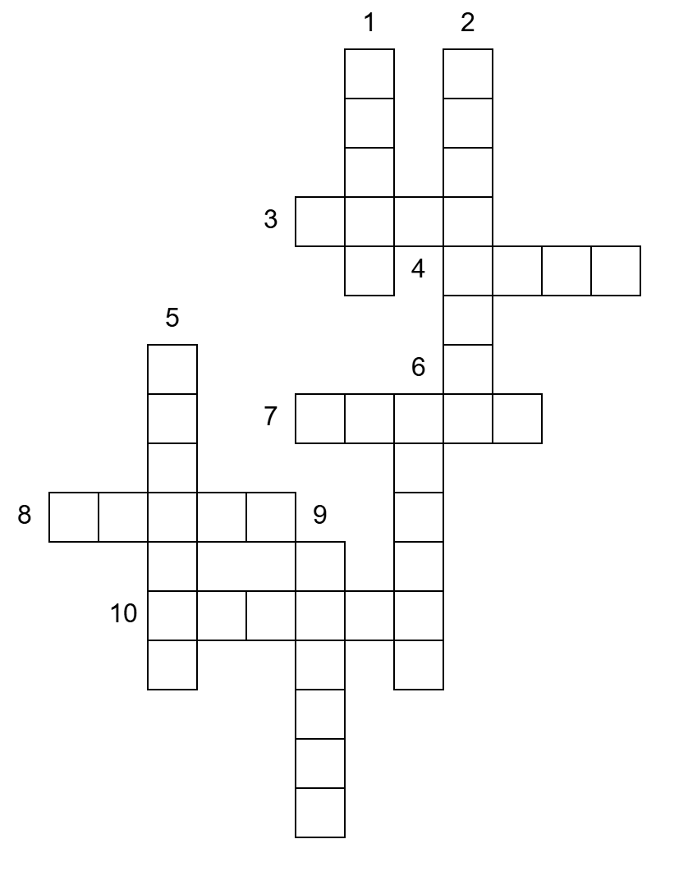


Кроссворд №2.
1. Растение, имеющее плод оранжевого цвета.
2. Как называется явление, когда
падают листья с деревьев.
3. То, что меняют осенью зайцы и белки.
4. Лакомство для белочки.
5. Несъедобный гриб.
6. Цвет осенних листьев.
7. Мокрое явление природы, часто
встречающееся осенью.
8. Дети идут туда после каникул.
9. Собранные плоды, зерно и другие растения.
10. Их солят на зиму.

Slide 4



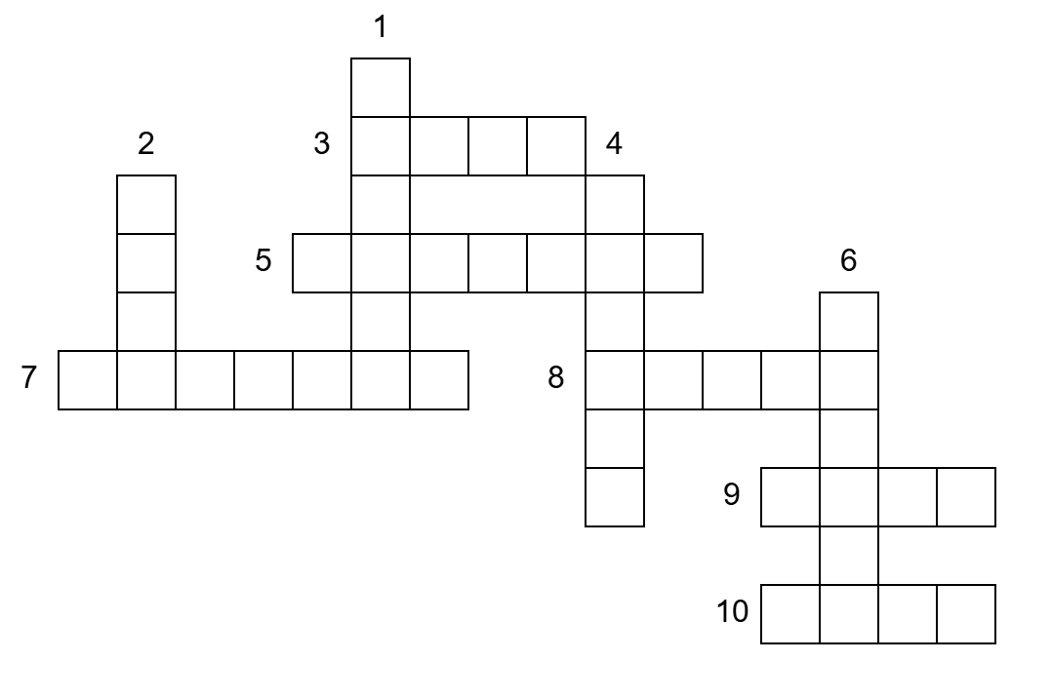
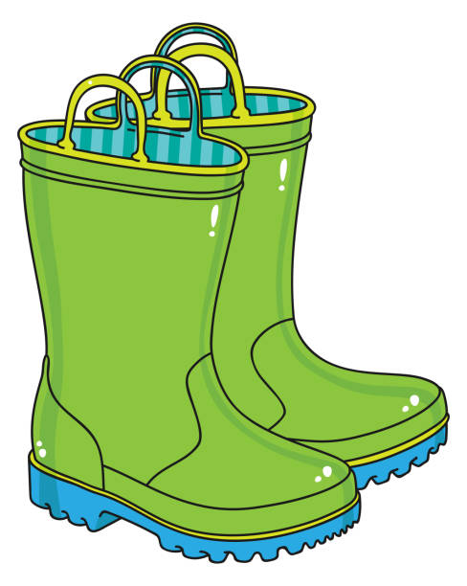
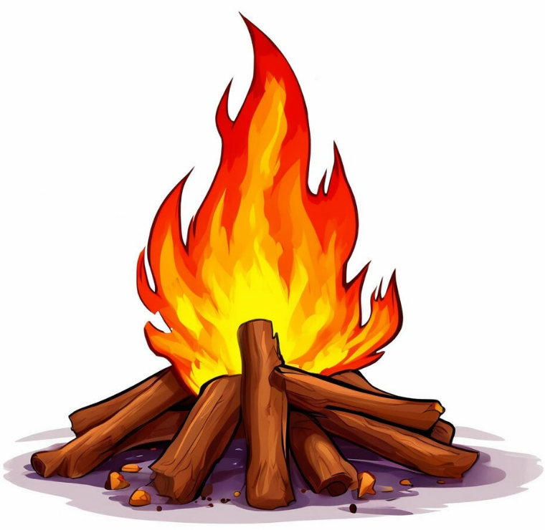
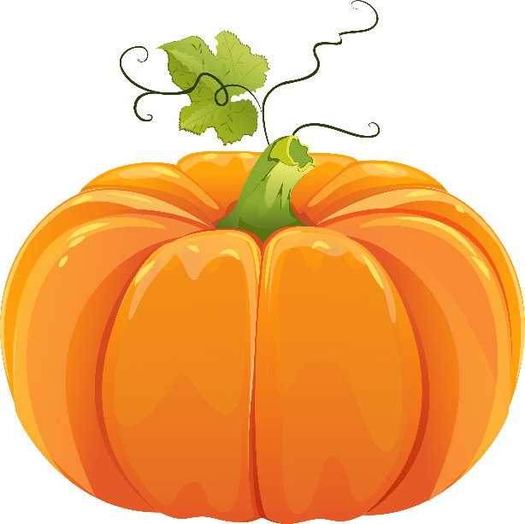
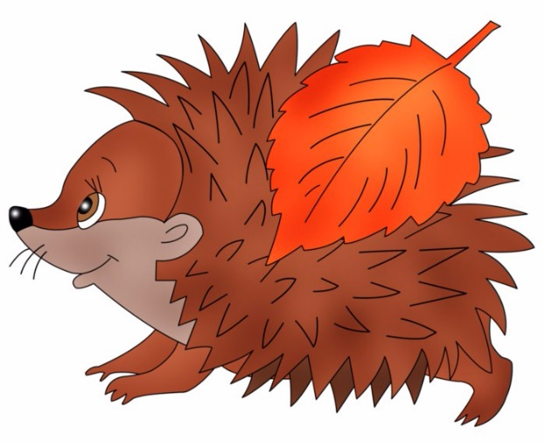
Кроссворд №3.
1
2
9
7
5
6
4
3
8
10

Slide 5

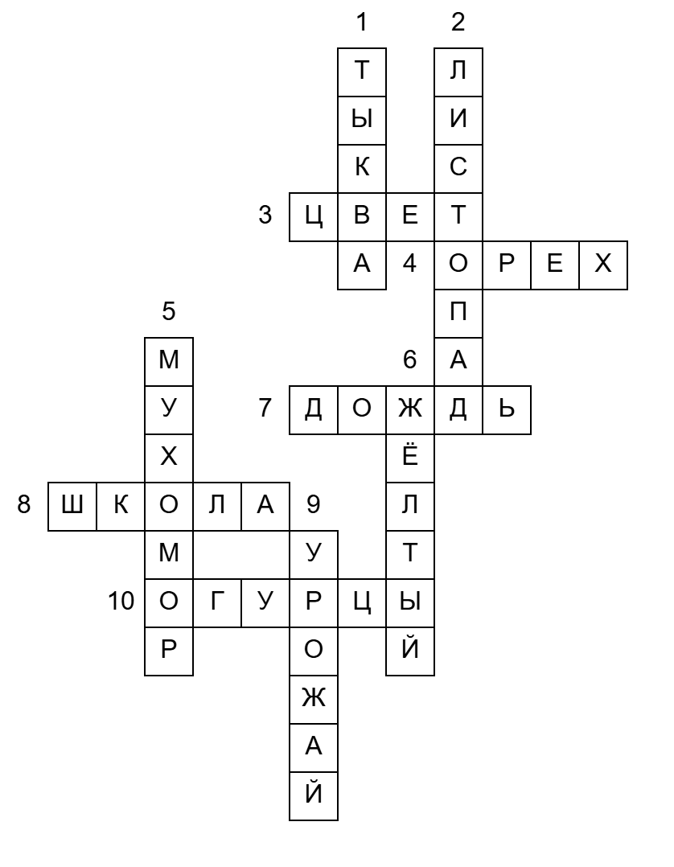

Кроссворд №1 Кроссворд №2 Кроссворд №3

